Slide 1
Открытка
«СЮРПРИЗ ДЛЯ МАМЫ»
Мастер-класс подготовила:
Трайковская Анна Викторовна
Воспитатель МБДОУ №8

Slide 2
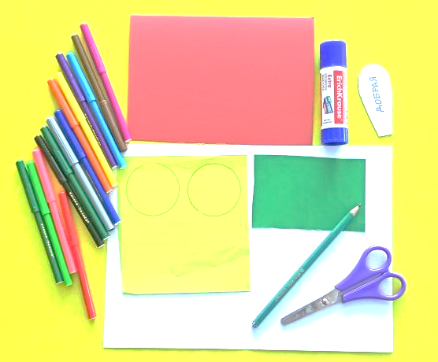
Для работы нам понадобятся:
- Цветной картон
Белый лист бумаги А4
Цветная бумага, жёлтого и зелёного цвета
Фломастеры
Простой карандаш
Ножницы
Клей
Шаблон лепестка.

Slide 3
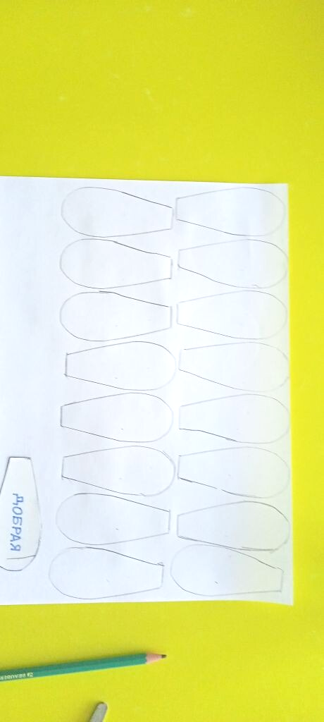
На белом листе бумаги нужно обвести простым карандашом
шаблон, так, чтобы получилось шестнадцать
нарисованных лепестков и вырезаем их.

Slide 4
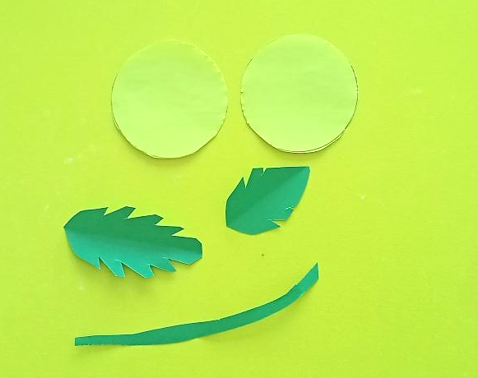
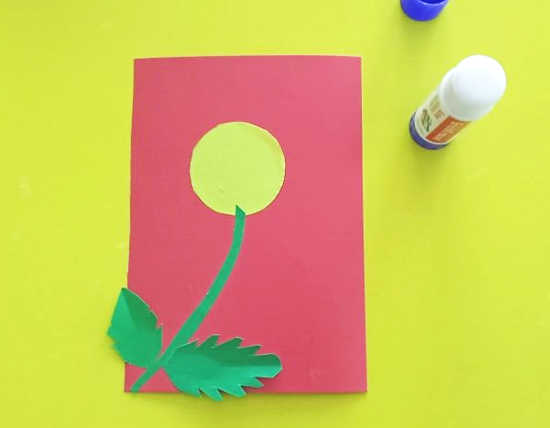
Из бумаги жёлтого цвета вырезать два одинаковых круга.
Из зелёной стебель и листочки для цветка.
Приклеить к основанию открытки один жёлтый круг
стебель и листочки.

Slide 5
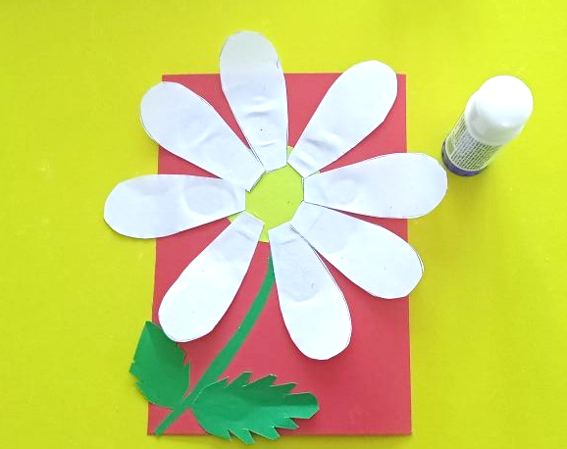
По краю жёлтого круга приклеить восемь лепестков
и на каждом написать разноцветными фломастерами
комплимент для мамы.

Slide 6
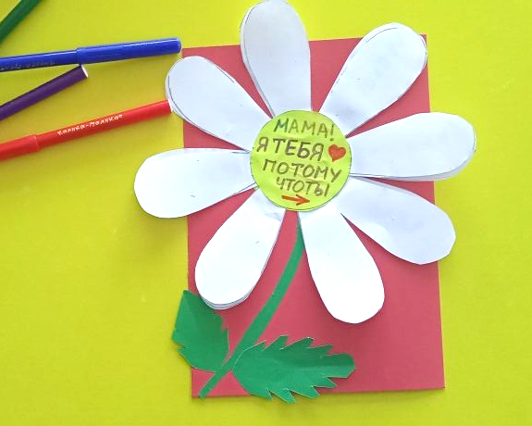
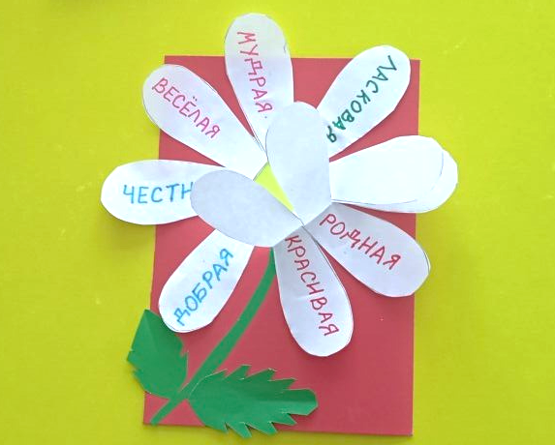
Поверх лепестков с комплиментами, у основания, приклеить
оставшиеся белые лепестки. Затем, приклеить в середину
жёлтый круг и написать в нем приятные слова для мамы.

Slide 7
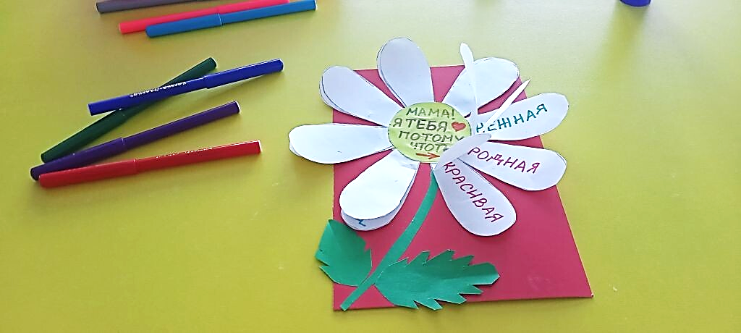
Наша открытка «СЮРПРИЗ ДЛЯ МАМЫ» готова!
СПАСИБО ЗА ВНИМАНИЕ!

